Slide 1
十二比特
KC1240 171224 2/6
9400 Ω

Slide 2
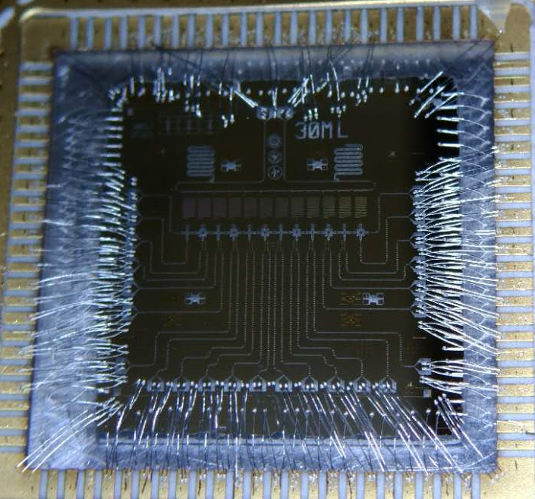
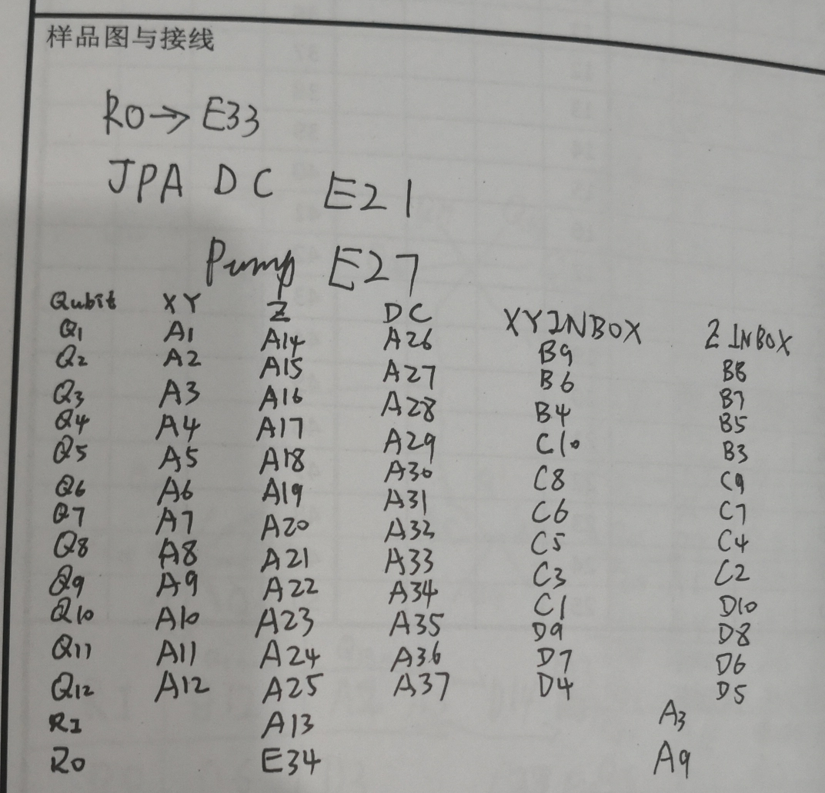
1.样品图
注：样品没有涂Varnish

Slide 3
2.接线图
RI
RO
XY
Z
DC
attenuator
C
circulator
filter
Bias Tee
50K
0dB
0dB
0dB
0dB
0dB
T
RC filter
R=1.2kΩ
C=100nF
4K
20dB
1dB
20dB
20dB
RC
HEMT
still
10dB
1dB
10dB
0dB
0dB
 | XY | Z | DC
Q1 | A1 | A14 | E16
Q2 | A2 | A15 | E15
Q3 | A3 | A16 | E5
Q4 | A4 | A17
Q5 | A5 | A18
Q6 | A6 | A19
Q7 | A7 | A20
Q8 | A8 | A21
Q9 | A9 | A22
Q10 | A10 | A23
Q11 | A11 | A24
Q12 | A12 | A25
RI | A13
RO | E33
JPA DC | E21
JPA PUMP | E27
cold plate
0dB
0dB
0dB
0dB
0dB
MC
20dB
10dB
10dB
80M LPF
C
8G LPF
500M LPF
C
8G LPF
JPA
RLC 8G
RLC 8G
C
T
8G LPF
12-bit sample

Slide 4
4.读取腔S21

Slide 5
3.参数一览表
Qubit | fread GHz | χ MHz | f01 GHz | f01-f02 MHz | T1 μs | T2* μs | Readout Visibility P(1->1 )-P(0->1)
Q1 | 6.5648 | 0.1? | 3.2338 | 287 | 30 | 1.5 | 0.511
Q2 | 6.6048 | 0.3? | 4.4366 | 200 | 30 | 15 | 0.676
Q3 | 6.6222 | 0.45 | 4.7717 | 257.1 | 30 | 7.5 | 0.805
Q4 | 6.6531 | 0.31 | 4.143 | 204.7 | 30 | 10 | 0.852
Q5 | 6.69067 | 0.45 | 4.845 | 250 | 30 | 7.5 | 0.695
Q6 | 6.71725 | 0.18 | 3.175 | 220 | ----- | ----- | 0.23?
Q7 | 6.73109 | 0.13 | 3.378 | 280 | 30 | 5 | 0.475
Q8 | 6.76815 | 0.35 | 4.25 | 202.4 | 30 | 10.85 | 0.828
Q9 | 6.80602 | 0.35 | 4.695 | 250 | 36.6 | 21.72 | 0.73
Q10 | 6.82478 | 0.36 | 4.355 | 200.9 | 46.2 | 12.75 | 0.752
Q11 | 6.85778 | 0.37 | 4.71879 | 249.0 | 31.88 | 12.77 | 0.465
Q12 | 6.89978 | 0.35 | 4.225 | 203.08 | 38 | 14.8 | 0.466

Slide 6
Q2
Zdc bias | f01 | T1（us) | T2(us) | TΦ(us)
0 | 4.43734 | 34.73 | (12.61-13.56)
2000 | 4.43911 | 45 | (13.7-15.7)
4000 | 4.4379 | 47 | (18.56-19.2)
8000 | 4.42453 | 33.48 | (8.1-8.75）
1e4 | 4.4124 | 48.16 | (6.55-6.57）
1.2e4 | 4.39645 | 52.9 | (5.74-5.95)
1.4e4 | 4.37686 | 42.1 | (4.56-4.96)
1.6e4 | 4.35355 | 20.6 | (3.5-3.67)
1.6e4(q4zdc=-3e4) | 4.354 | 36.65 | (3.78-3.9)
1.8e4 | 4.32685 | 52.17 | (3.45-3.52)
2e4 | 4.29595 | 45.68 | (2.96-3)
2.2e4 | 4.261056 | 45.69 | (2.88-3)
2.4e4 | 4.2224 | 32.49 | (2.58-2.64)
2.6e4 | 4.17945 | 42.49 | (2.13-2.19)
2.8e4 | 4.13265 | 35.91 | (1.84-1.85)
3e4 | 4.0819 | 36.1 | 1.58-1.65

Slide 7
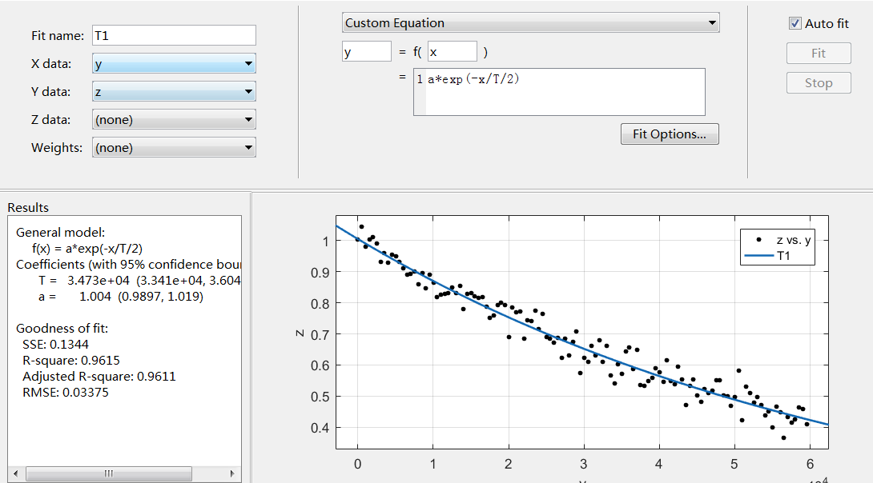
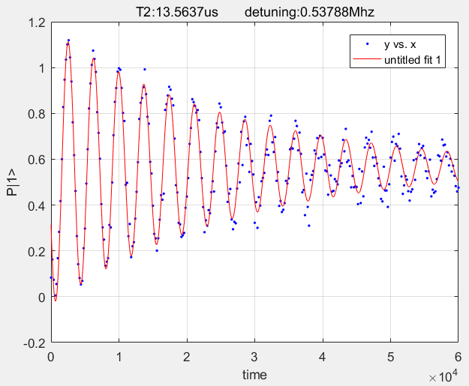
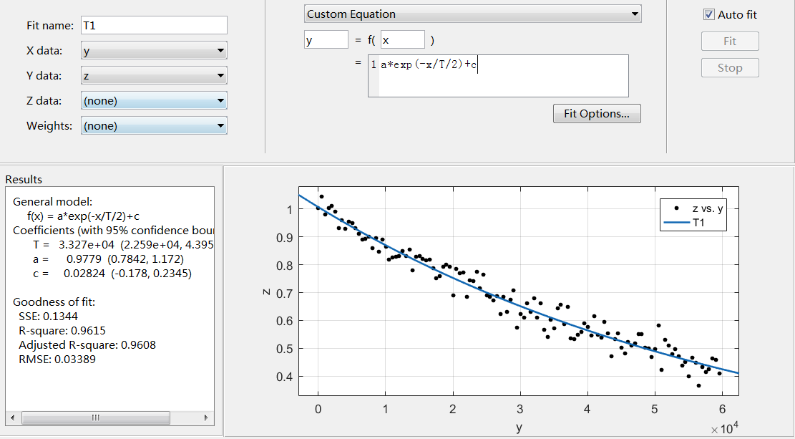
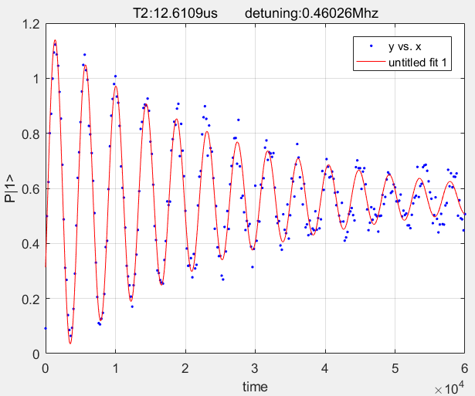
0

Slide 8
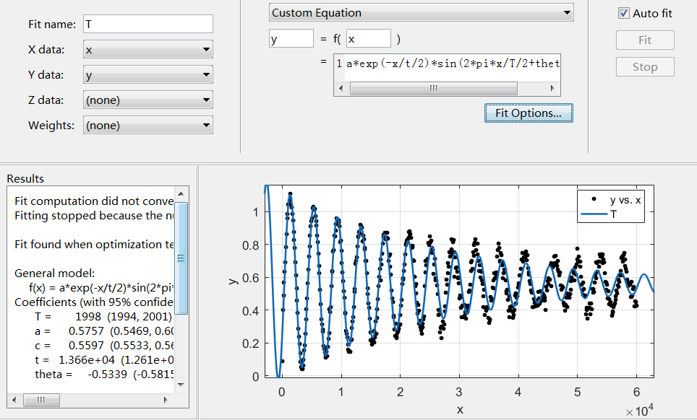
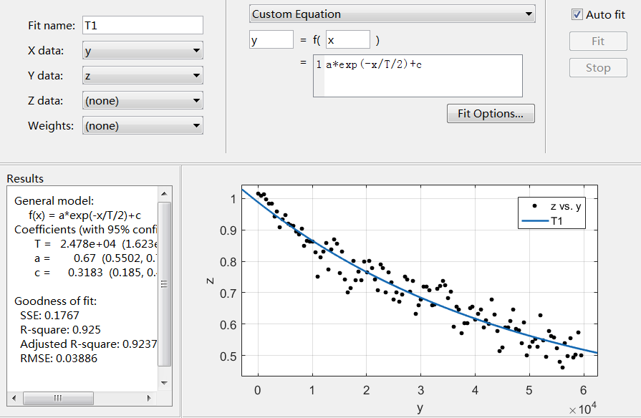
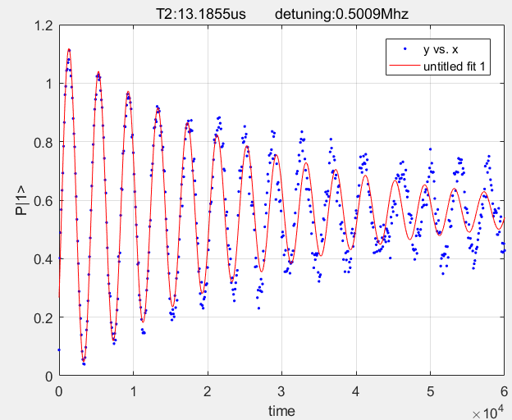
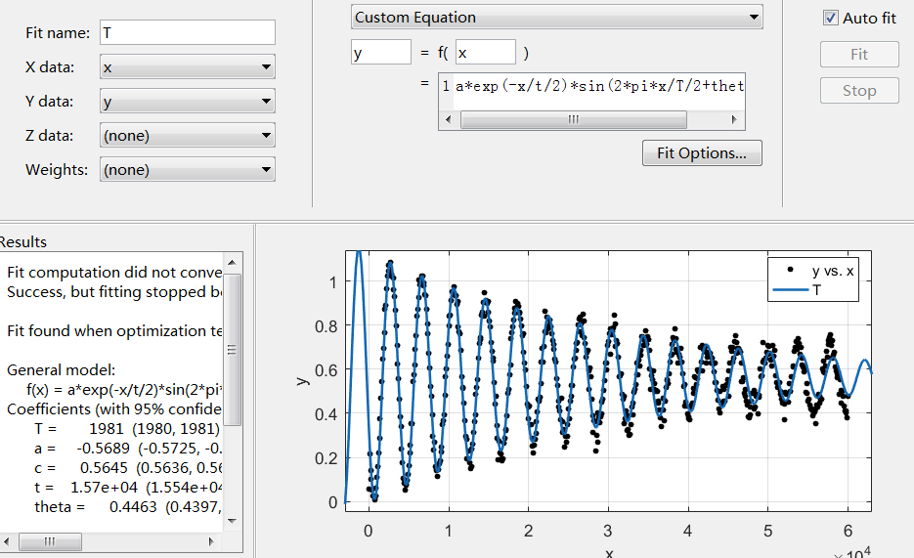
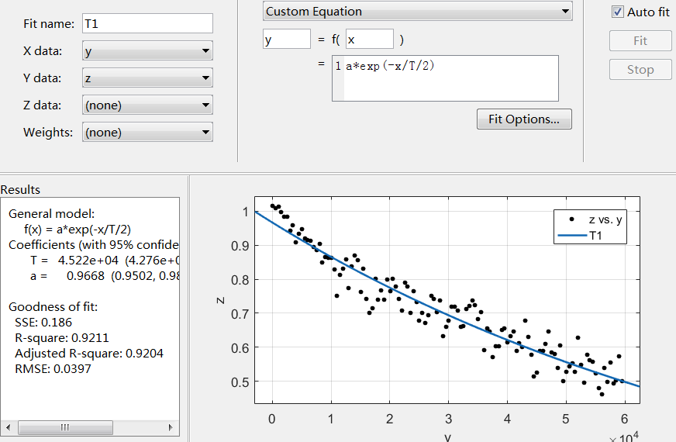
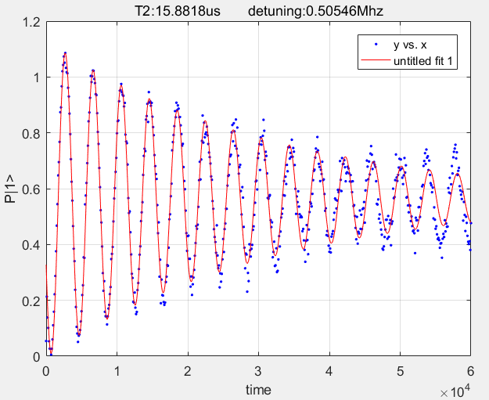
2000

Slide 9
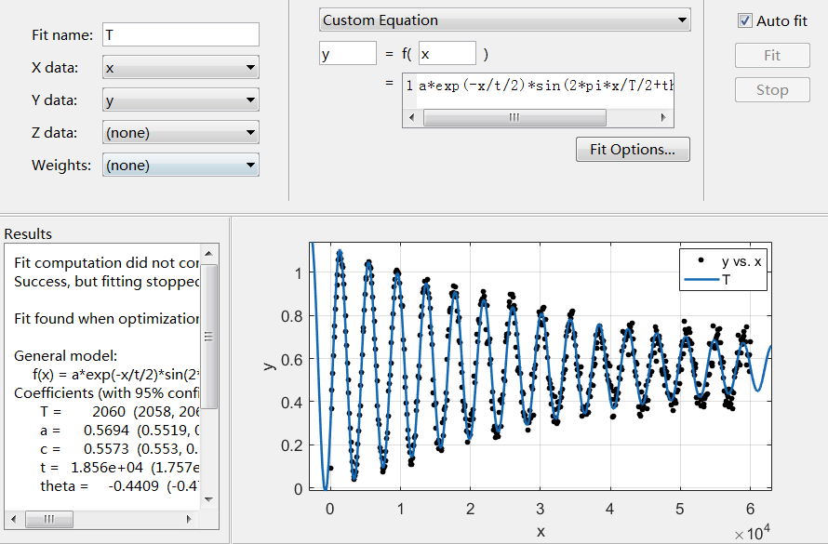
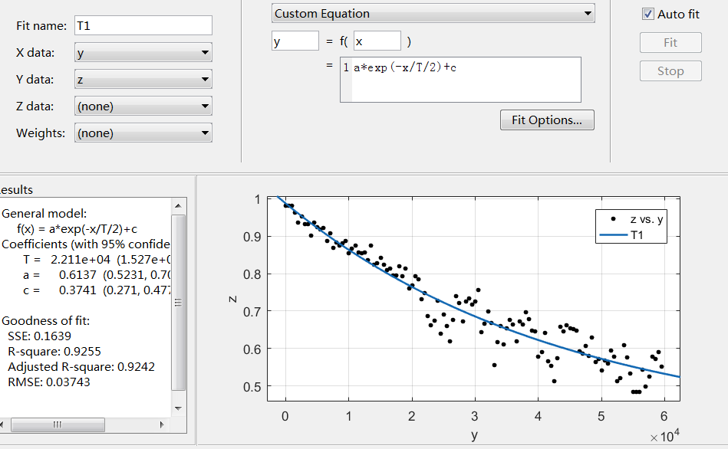
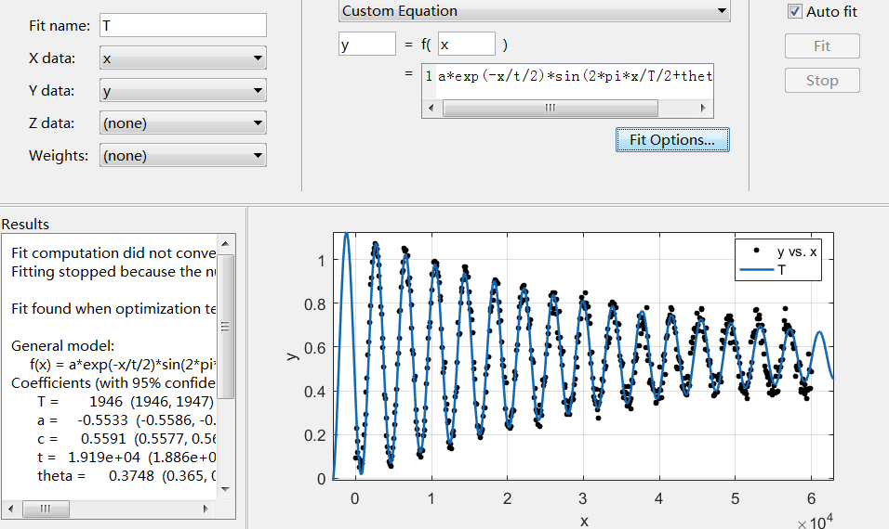
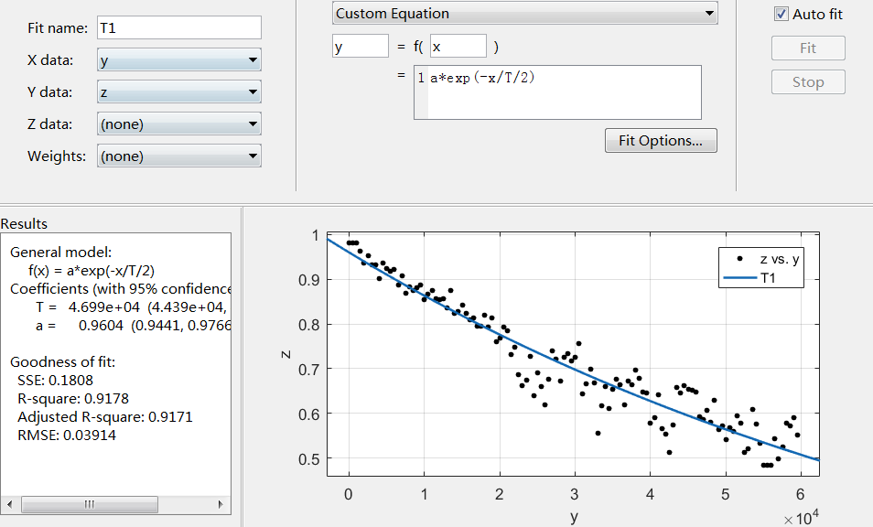
4000

Slide 10
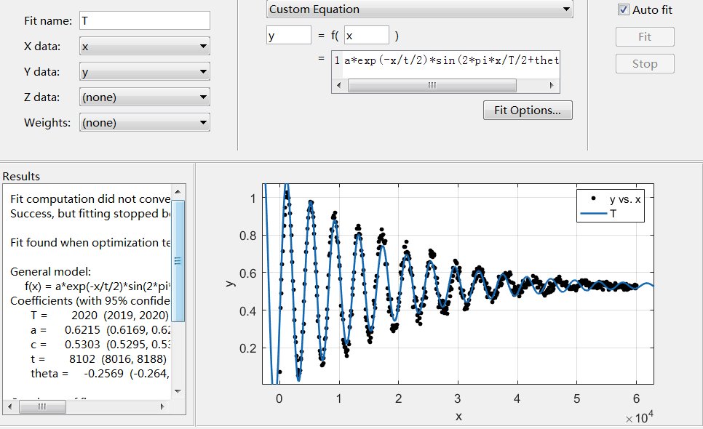
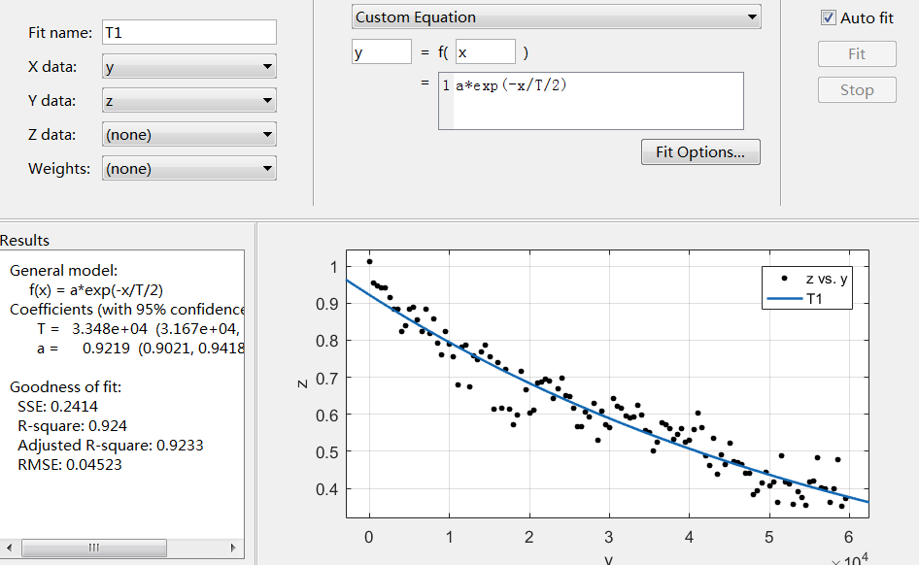
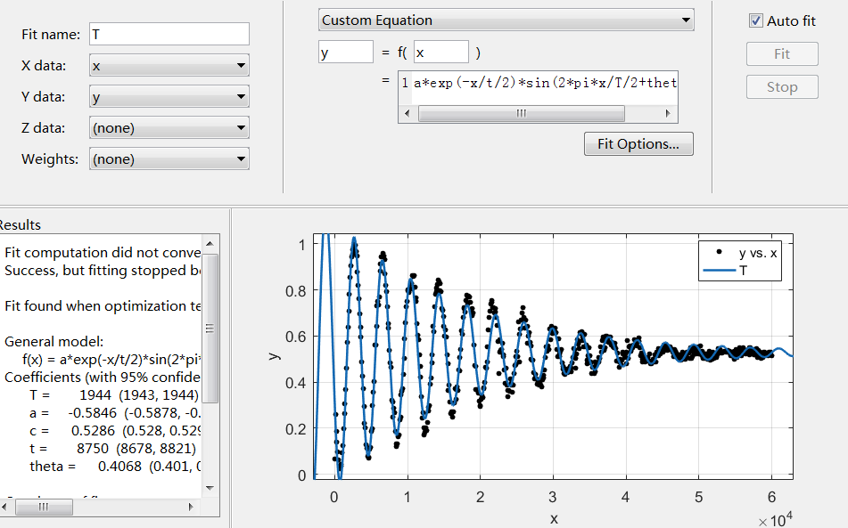
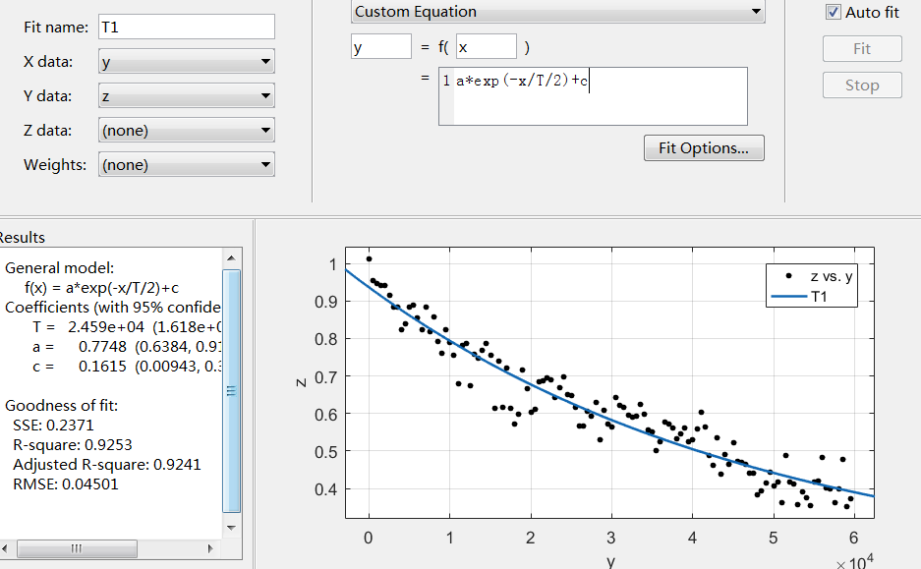
8000

Slide 11
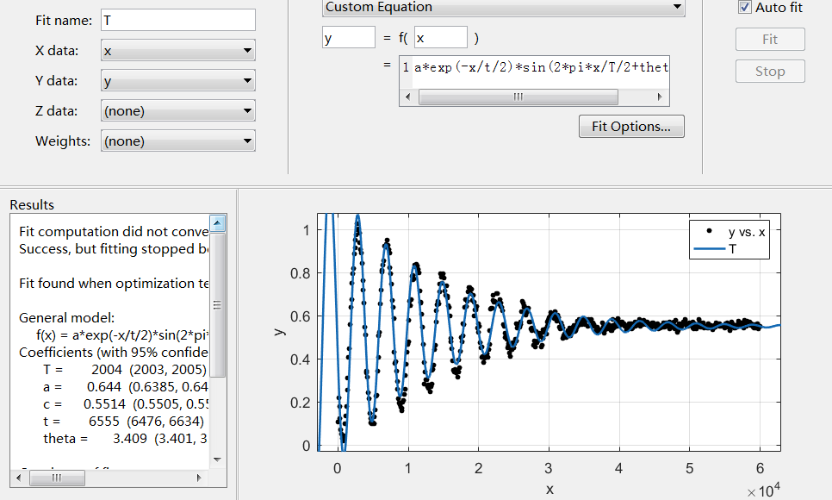
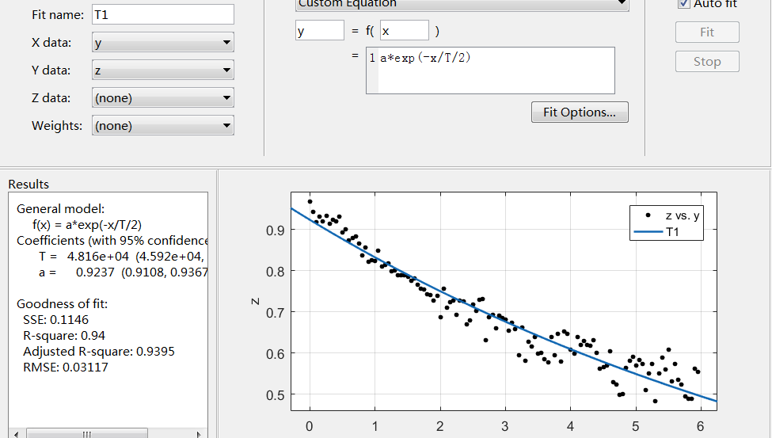
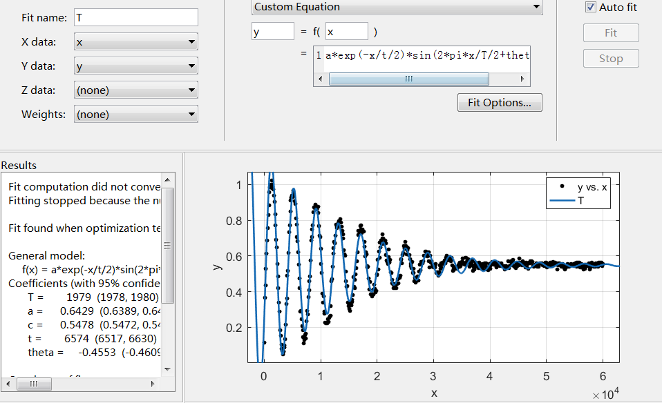
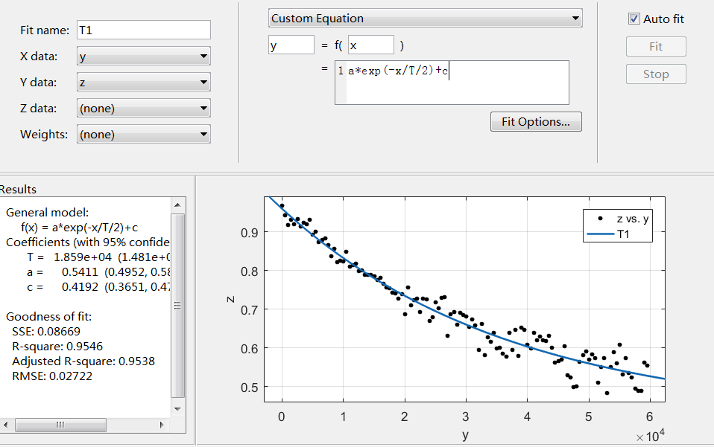
1e4

Slide 12
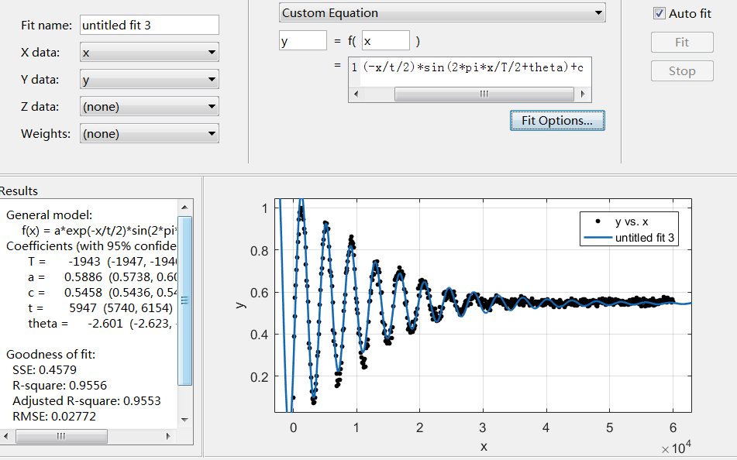
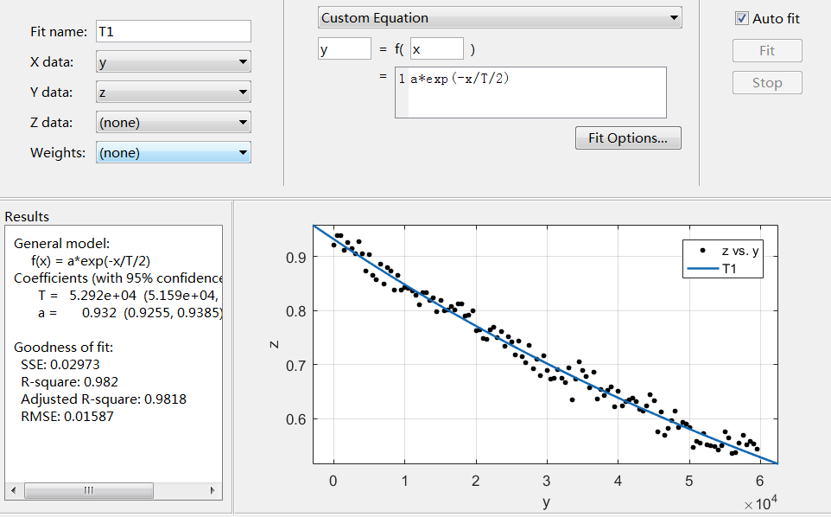
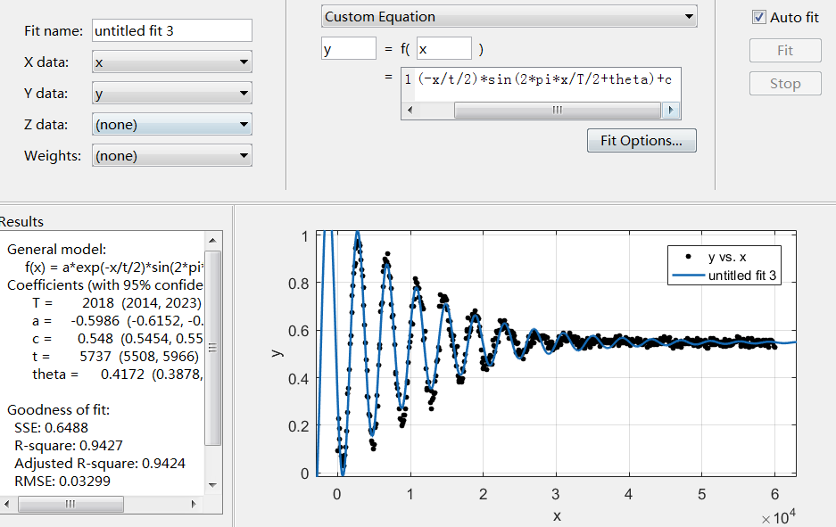
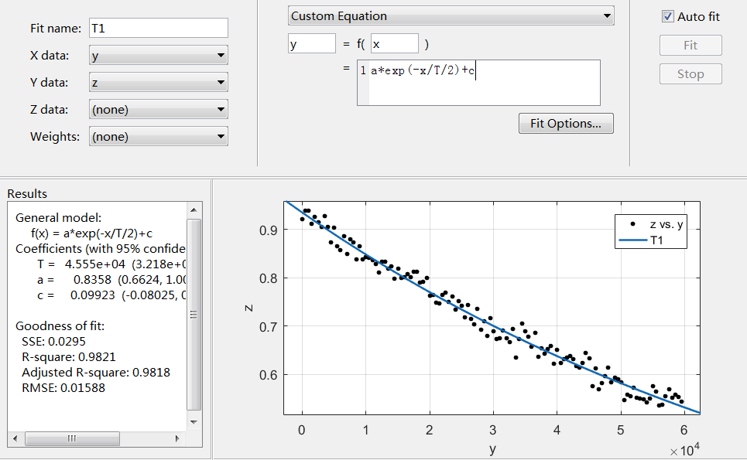
1.2e4

Slide 13
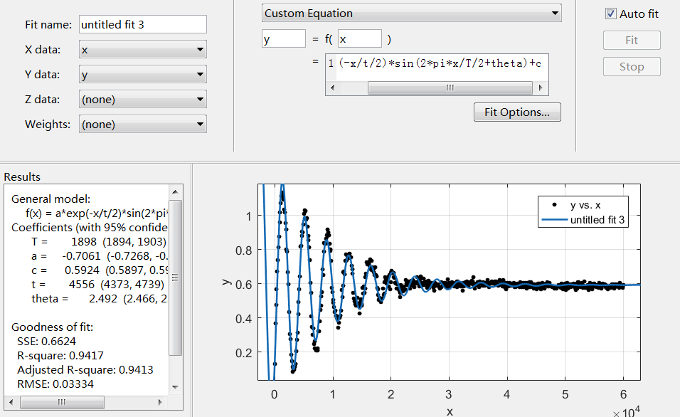
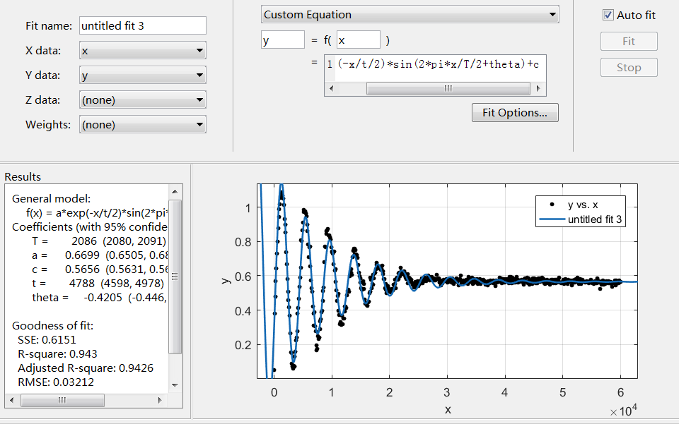
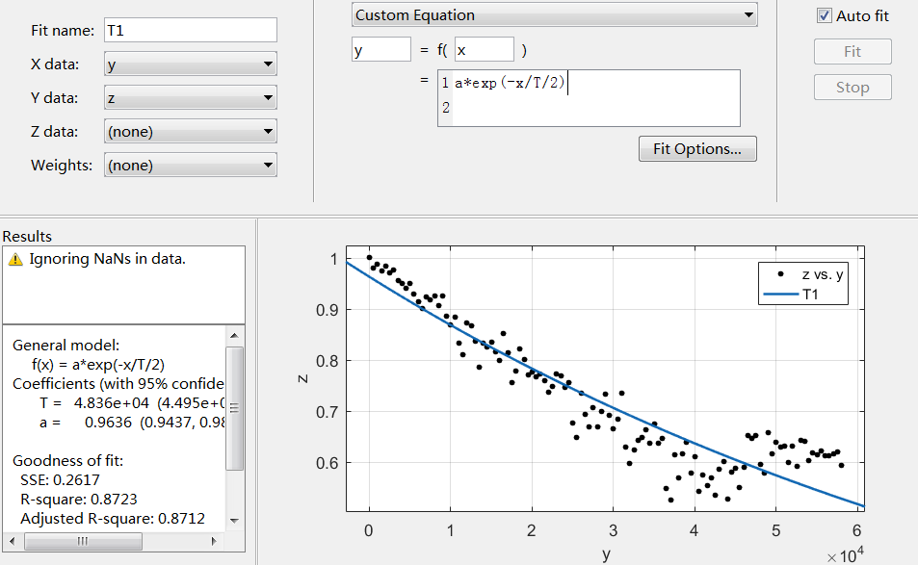
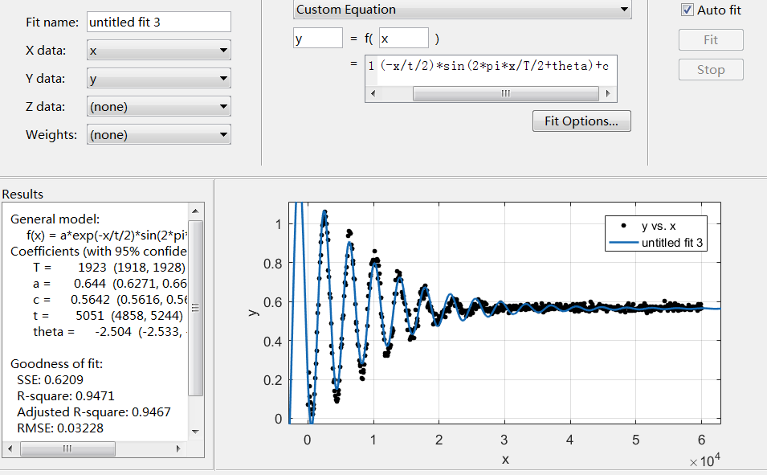
1.4e4

Slide 14
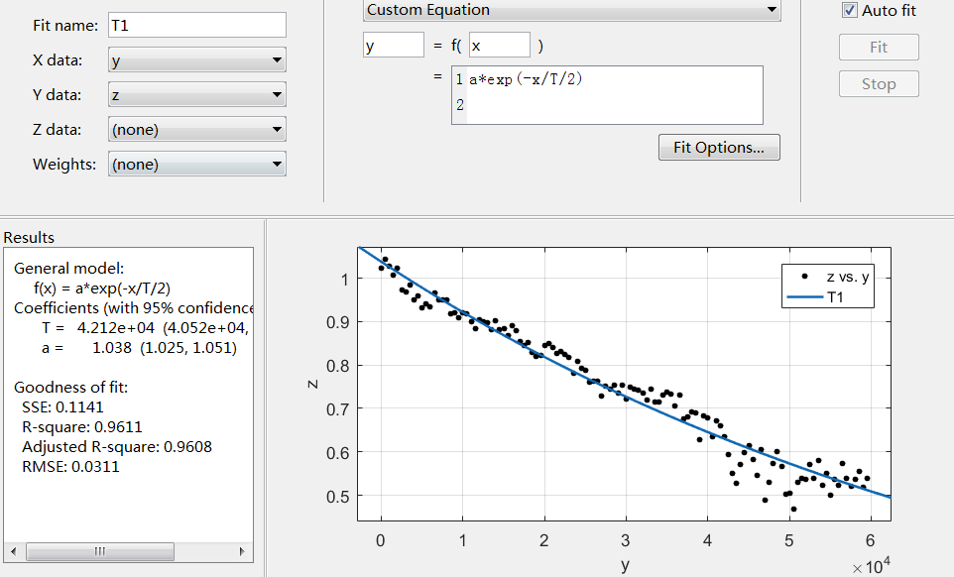
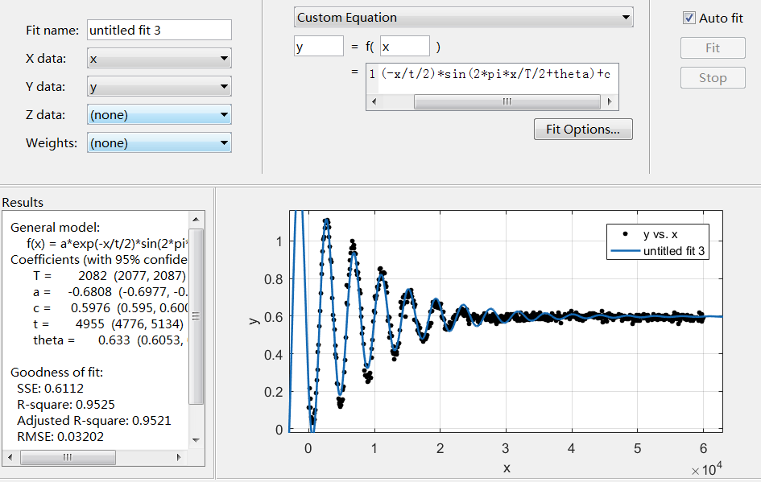
1.4e4
变fc到500M左右

Slide 15
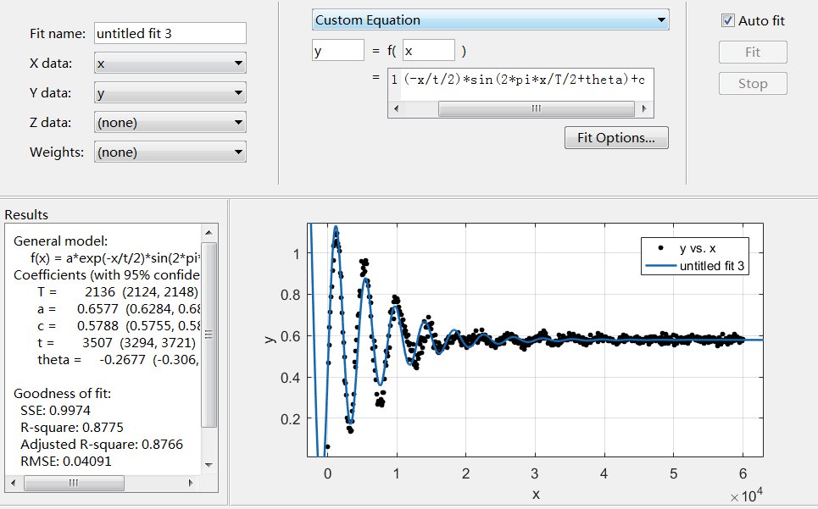
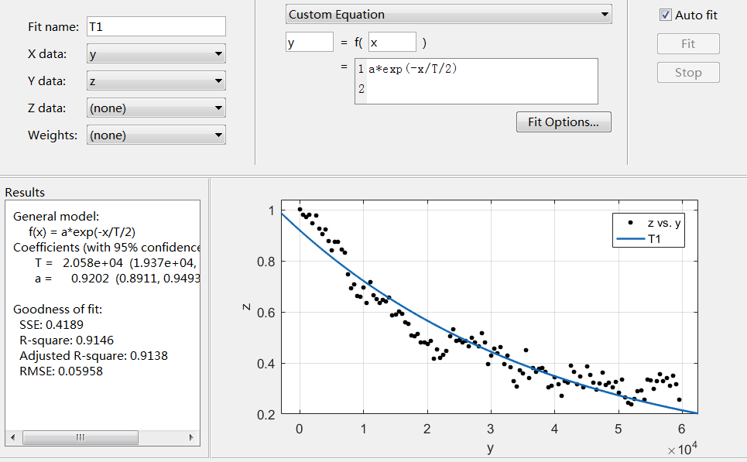

1.6e4

Slide 16
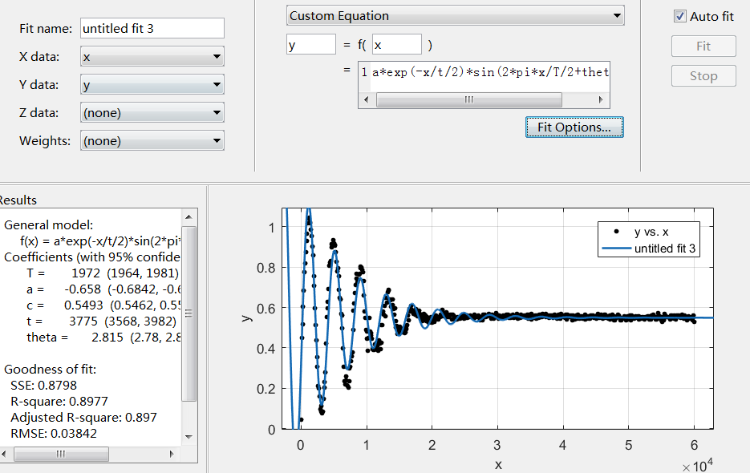
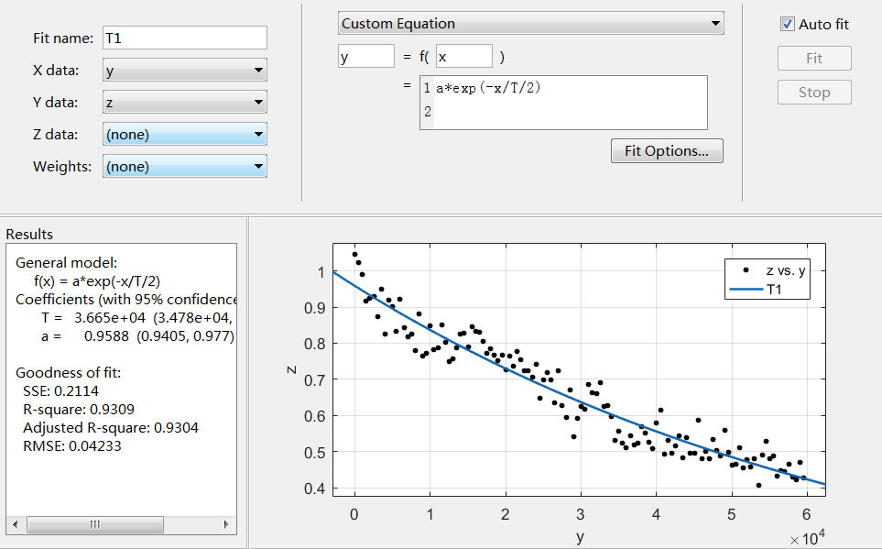
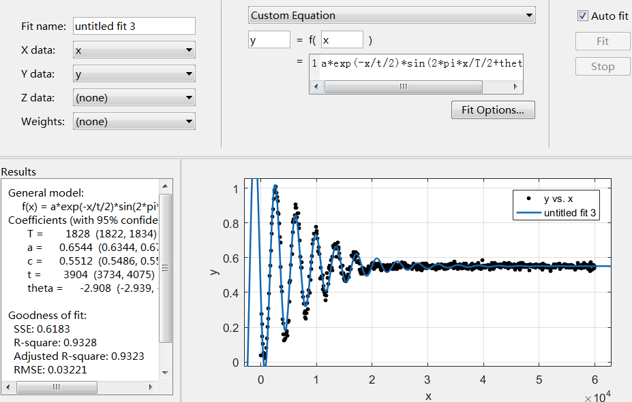
1.6e4 q4Zdc=-3e4

Slide 17
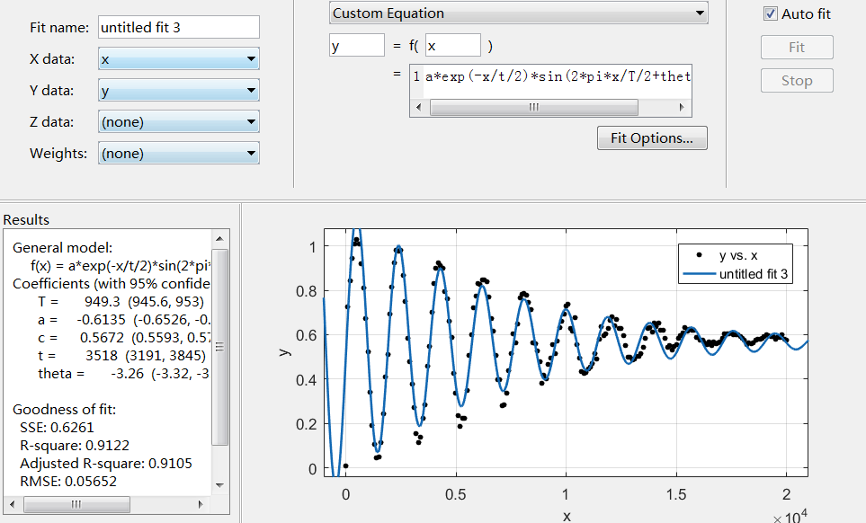
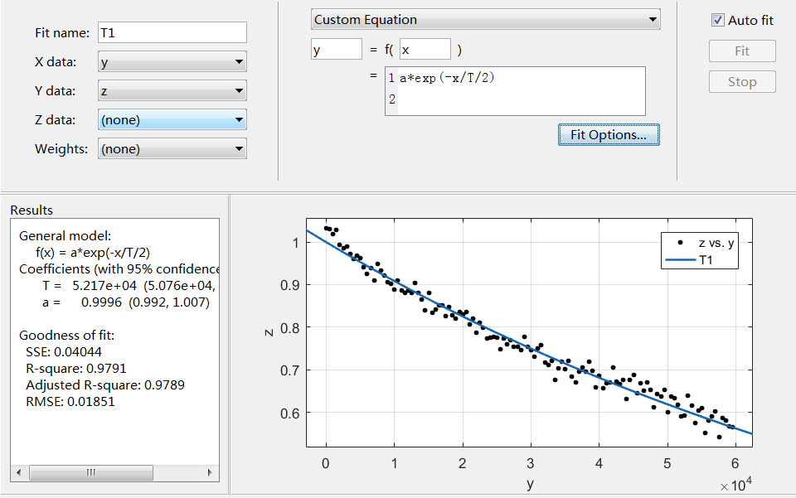
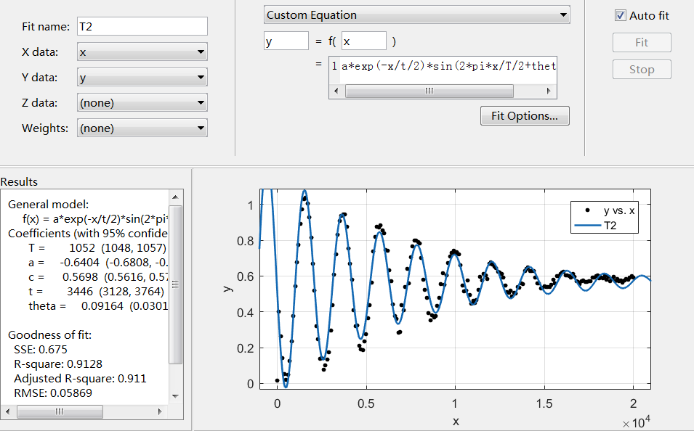
1.8e4

Slide 18
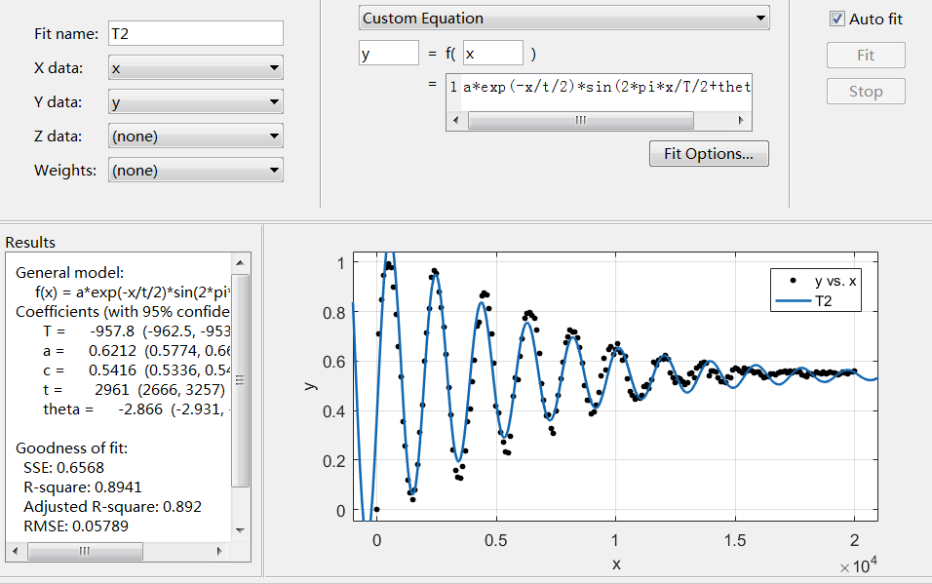
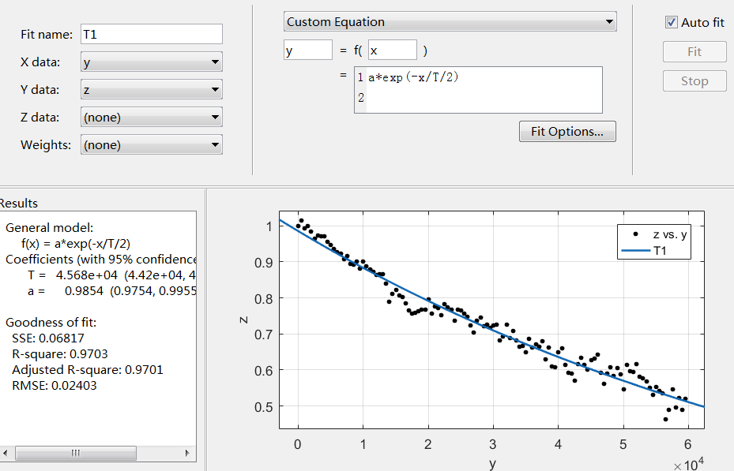
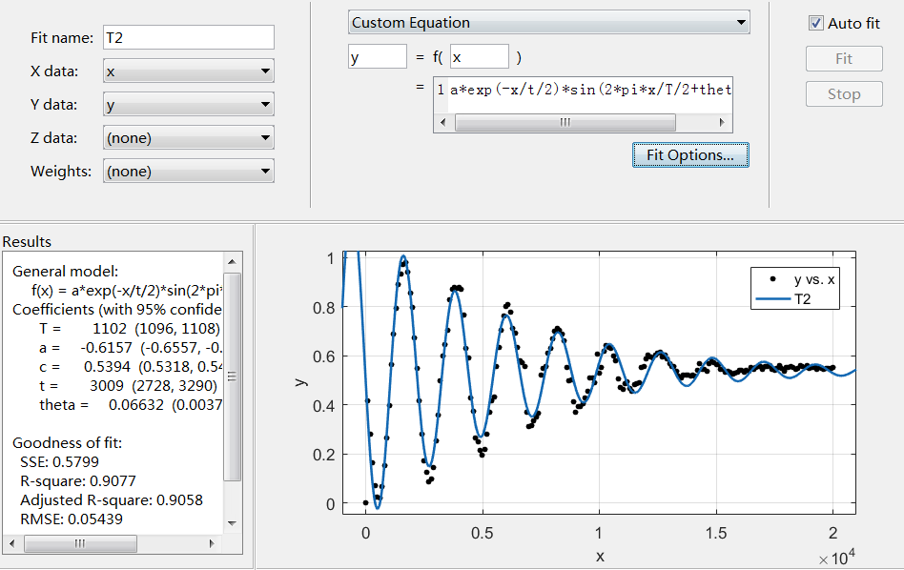
2e4

Slide 19
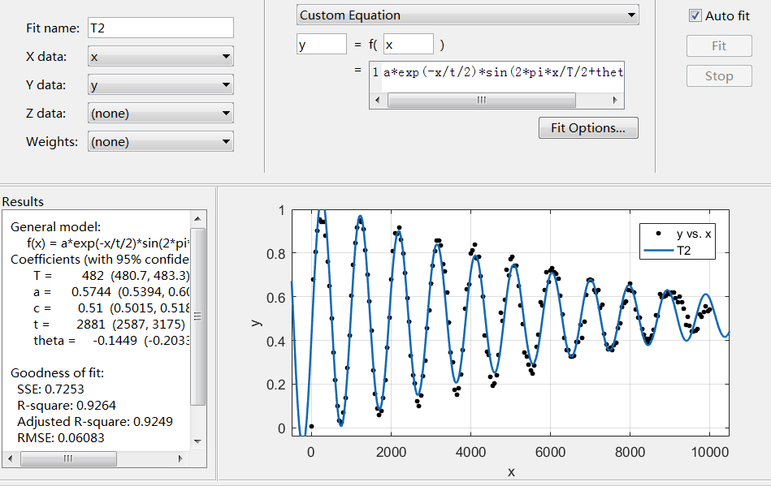
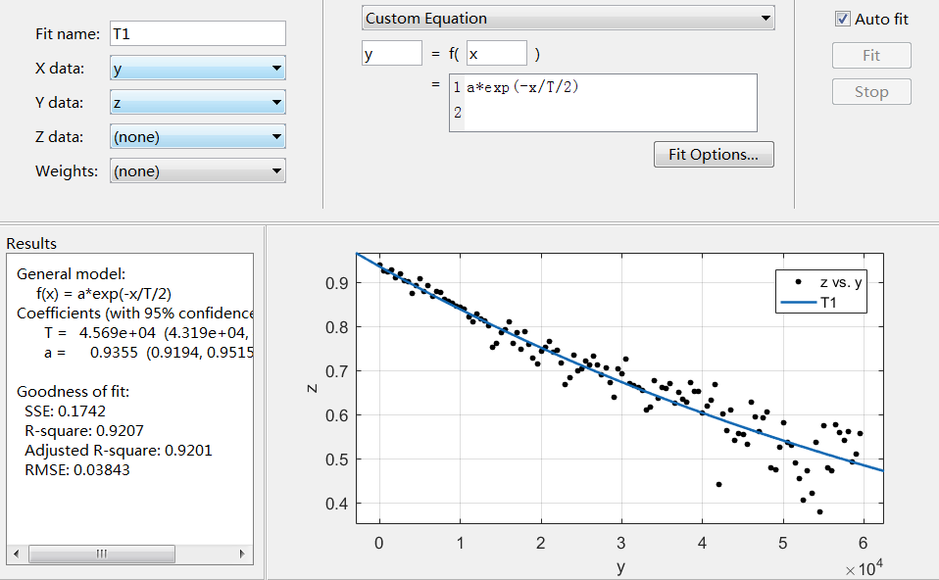
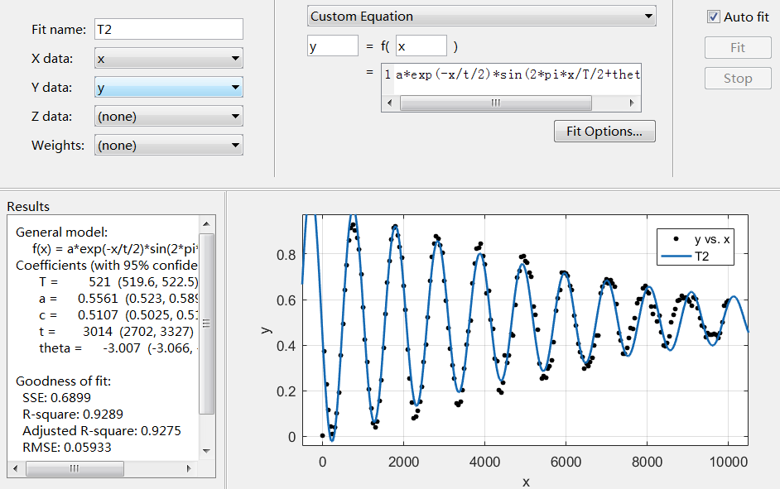
2.2e4

Slide 20
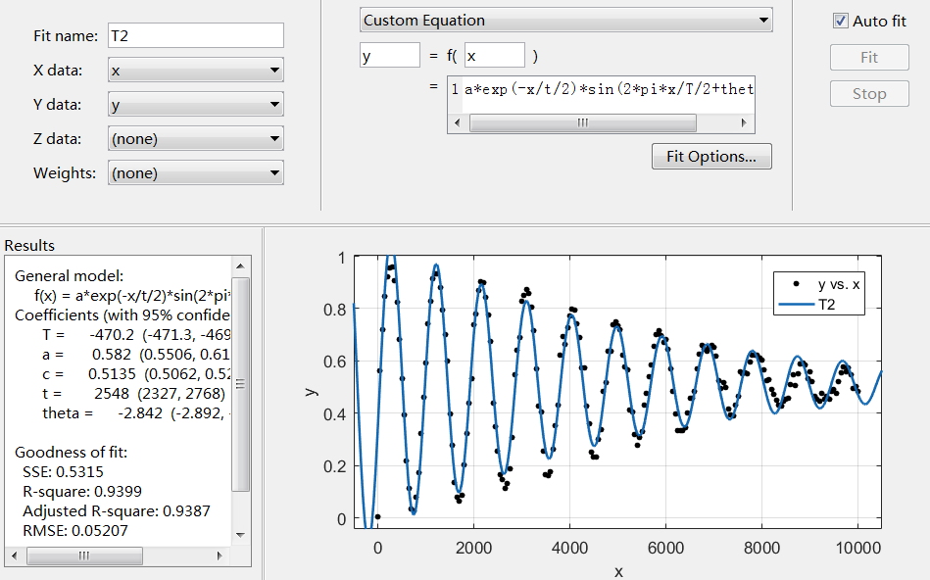
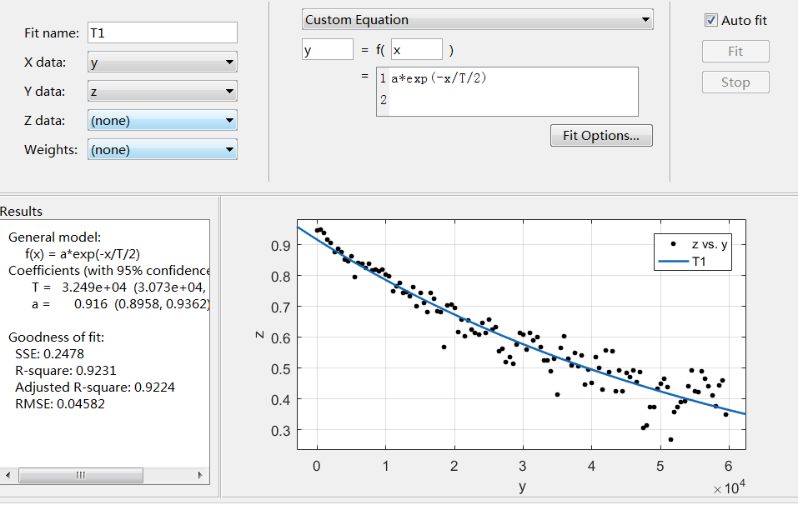

2.4e4

Slide 21



2.6e4

Slide 22



2.8e4

Slide 23




